Slide 1
2019
乳腺癌资讯APP
汇报人：刘常良 周丁力 郑炜坚 梁俊豪

Slide 2
1
基本功能与页面
目录
CONTENTS
2
团队分工
3
用户评价
4
不足和展望

Slide 3

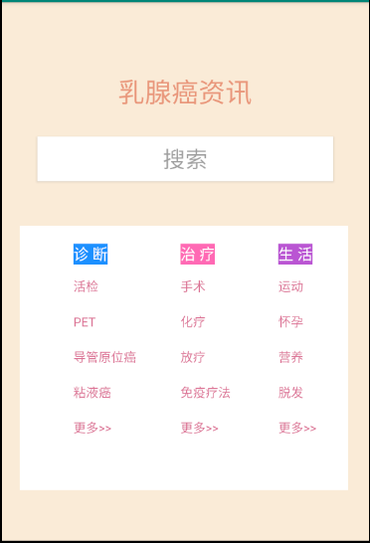

1
打开
打开动画：
打开是一个动态的画面，然后再进入主页面
主页面：
点击搜索可以跳转搜索页面，点击下面关键词，也可以进行搜索

Slide 4
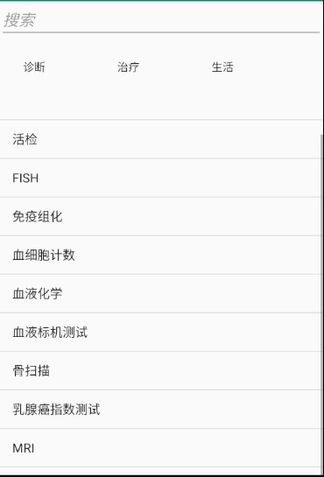
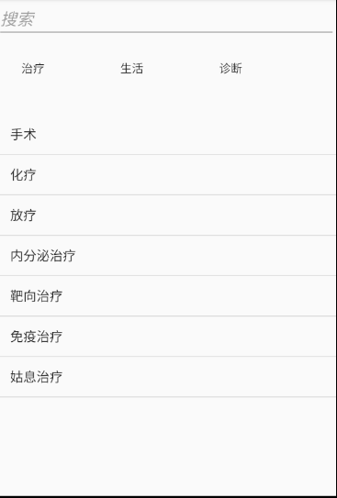
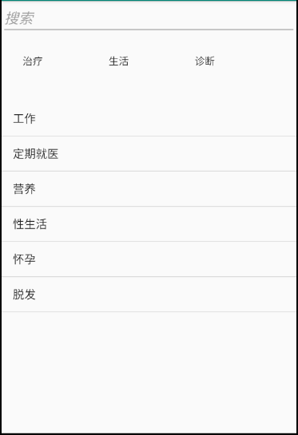
2
专业名词
专业名词:
给用户提供专业名词的搜索

Slide 5
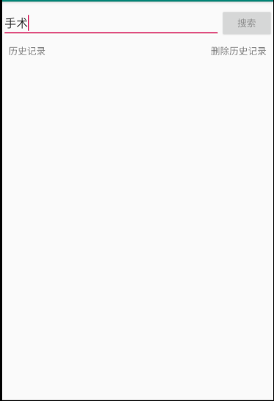
3
历史记录
历史记录：
方便用户按照自己历史记录，重新查找。

Slide 6
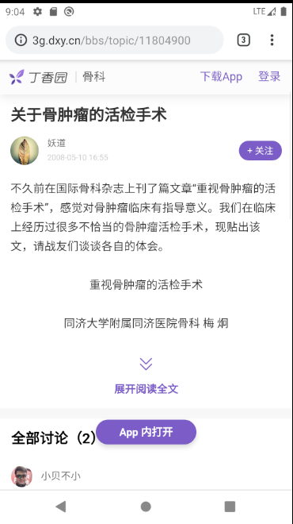
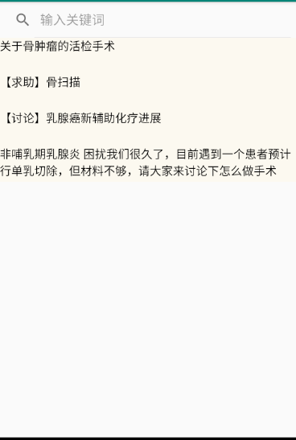
4
点击搜索会有一列关于关键词搜索出来的文章的简述
点击跳转到对应的网页

Slide 7
1
基本功能与页面
目录
CONTENTS
2
团队分工
3
用户评价
4
不足和展望

Slide 8
团队分工
周丁力
郑炜坚
部分ui设计和爬虫
部分ui设计和历史记录功能
梁俊豪
刘常良
部分ui设计和搜索功能
部分ui设计和建数据库

Slide 9
1
基本功能与页面
目录
CONTENTS
2
团队分工
3
用户评价
4
不足和展望

Slide 10
用户测试意见
某冯同学：
软件较为实用，但功能欠缺，要是有更多功能就好了
某梁同学：
Ui过于简陋，可以增加一些与用户的交互。
某刘的同学：
应该提供一个收藏功能，用户可以保存相应的信息

Slide 11
1
基本功能与页面
目录
CONTENTS
2
团队分工
3
用户评价
4
不足和展望

Slide 12
不足和展望
因为时间问题，我们并没有建服务器，而是把数据放在sqlite里面，为了能够存放更多的数据，可以建立一个服务器，通过json格式发送和接收请求。
站内搜索模块还不是很健全，需要完善。
对于资讯的筛选只是简单的罗列，以后可以根据一些算法，对资讯内容进行排序，然后再给出
添加用户模块，因为一开始想着做一个开箱即用的软件，但是后来发现添加用户模块的话，实现一些简单的功能，可以让用户体验更好

Slide 13
2019
汇报完毕 感谢观看

